Slide 1


Slide 2
Cos’è ITALIAE
ITALIAE è un progetto del Dipartimento per gli Affari Regionali e le Autonomie (DARA) della Presidenza del Consiglio dei ministri, finanziato originariamente nell'ambito del PON “Governance e Capacità Istituzionale” 2014 - 2020 e, dal dicembre 2023, finanziato su Programma Operativo Complementare al PON

Slide 3
Cosa fa ITALIAE
La finalità del Progetto ITALIAE è sostenere la modernizzazione istituzionale ed organizzativa degli enti locali, principalmente attraverso un riordino basato sull'associazionismo, allo scopo di creare bacini istituzionali idonei ad innescare dinamiche di governance efficace e sviluppo locale.

Slide 4
Cosa fa ITALIAE
Il Progetto ITALIAE è articolato su 3 Linee di intervento, pensate e strutturate per affiancare gli enti pubblici locali nei processi di aggregazione, intercomunalità e gestione associata delle funzioni e dei servizi, con piani e azioni di accompagnamento differenziati, sviluppati secondo le specifiche esigenze espresse dai territori

Slide 5
Cosa fa ITALIAE
3 Linee di intervento:
                • Laboratorio Permanente
                • Community di Innovazione
                • Atelier di sperimentazione

Slide 6
Cosa fa ITALIAE
In linea con le finalità progettuali, si interviene anche su tematiche legate alla digitalizzazione dei servizi e allo sviluppo locale attraverso la sperimentazione di nuovi modelli e soluzioni organizzative e la valorizzazione e diffusione su larga scala delle esperienze innovative.

Slide 7
Cosa fa ITALIAE
Ciascuna Linea è realizzata utilizzando un set di strumenti metodologici, che rappresentano il fulcro dell’azione di capacity building. Dal punto di vista operativo, l’affiancamento agli enti locali è assicurato da gruppi di lavoro con competenze multidisciplinari, attraverso forme di assistenza specialistica ed operativa.

Slide 8
Cosa fa ITALIAE
Ad esse si affianca un Osservatorio Permanente che svolge attività di analisi e studio sui processi di riordino, di associazionismo e sul sistema delle autonomie locali.

Slide 9
Linee di intervento di ITALIAE

Slide 10
Community di innovazione e Laboratorio Permanente
Linee di azione, attività svolte e risultati

Slide 11
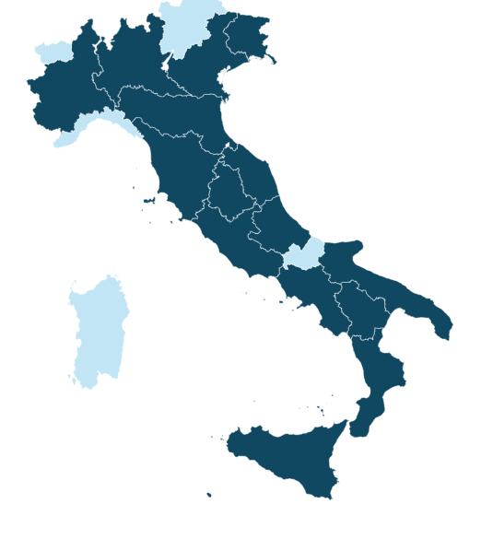
Le linee di intervento Community di Innovazione e Laboratorio Permanente affrontano il tema della frammentazione amministrativa e tecnologica di gran parte dei comuni italiani attraverso la promozione, la formazione ed il supporto a processi di aggregazione.
Oggi i team affiancano i Comuni e le Regioni italiane per:
supportare le Regioni nei processi di riordino territoriale e nella regolamentazione a supporto delle unioni
favorire lo sviluppo e il consolidamento di forme di gestione associata delle funzioni e dei servizi
facilitare l’innovazione degli enti locali e dei sistemi intercomunali attraverso la transizione al digitale
sostenere i processi di sviluppo locale
Le Regioni (in blu scuro) dove la Community ed il Laboratorio sono intervenuti con attività di supporto all’associazionismo.

Slide 12






Sistema di offerta dell’attività di supporto e interventi effettuati
Ingaggio dei cantieri
Check up associativi e sulla digitalizzazione
Adesione diretta da parte dei comuni / Comunità Montane / Unioni
Partnership con le regioni (Lombardia, Veneto, Friuli, Emilia Romagna, Toscana, Abruzzo, Puglia, Sicilia)
Nostra proposta (community delle grandi unioni)
Studi di fattibilità per l’associazione di servizi
Sviluppo policy regionali
CANTIERI CONCLUSI
COMUNI COINVOLTI
71
614
COMMUNITY
LABORATORIO
Focus attività prevalente
Checkup dell'assetto digitale e tecnologico
Focus attività prevalente
Supporto all’associazione di servizi

Slide 13
Strumenti modelli e vademecum prodotti - KMS
Guida per la costituzione di una Unione e l’associazione di servizi
Vademecum sullo Statuto delle Unioni
Vademecum gestione finanziaria in Unione e gestione associata dei Servizi Finanziari
Analisi e gestione aggregata dei flussi di cassa in Unione
Vademecum per lo sviluppo del Controllo di Gestione in Unione - Governare i dati
Vademecum Responsabile per la transizione digitale e Ufficio transizione digitale in forma associata
Vademecum ICT - Sviluppo della funzione ICT in forma associata nei comuni

Slide 14
L’ecosistema della Community e del Laboratorio
Nel corso degli anni il Laboratorio Permanente e la Community di Innovazione in partnership con le altre linee di azione del progetto ITALIAE ha sviluppato un network di adesioni e collaborazioni diversificato e diffuso a livello nazionale e territoriale.
ASSOCIAZIONI ED ENTI TERRITORIALI
REGIONI
ABRUZZO, EMILIA ROMAGNA, FRIULI VENEZIA GIULIA, LOMBARDIA, MARCHE MOLISE PIEMONTE, PUGLIA, SICILIA, TOSCANA, VENETO
COMPA FVG, ANCI FRIULI VENEZIA GIULIA, HUB DELLA CONOSCENZA, UNCEM CAMPANIA, UNCEM PIEMONTE.
ENTI NAZIONALI
UNIVERSITA’
ISTAT, AGID, DIPARTIMENTO DELLA PROTEZIONE CIVILE, EUTALIA, FORMEZ PA.
POLITECNICO DI MILANO, ALMA MATER STUDIORUM, UNIVERSITA’ DI VENEZIA CA’ FOSCARI

Slide 15


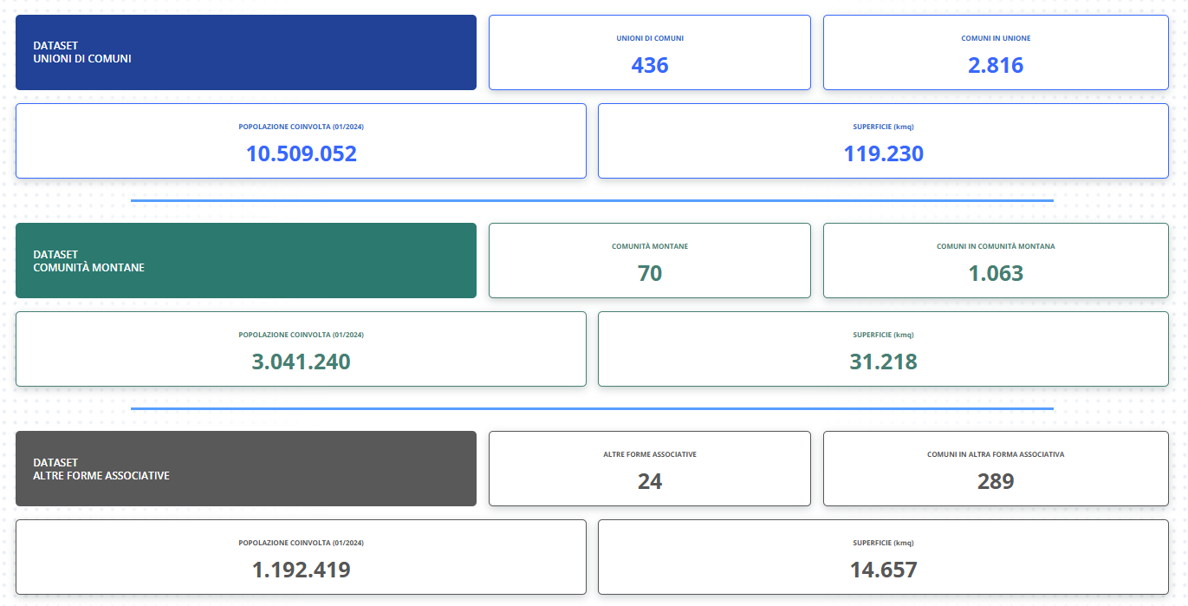
COMMUNITY E LABORATORIO ONLINE
(un cantiere sempre aperto ed aggiornato)
italiae.affariregionali.it/
openitaliae.it/
GLI OGGETTI E CONTENUTI DEI SITI
Vademecum, e guide per la costituzione e gestione di una unione di comuni
Dataset delle unioni esistenti e dei servizi associati
Cantieri del progetto ITALIAE
(Laboratorio e Community)
Repository sulla normativa statale e regionale sull’associazionismo comunale
Rassegna di giurisprudenza sulle unioni di comuni
Open data

Slide 16
Linee di attività in corso nel 2025
SUPPORTO ALLE REGIONI
Puglia - sviluppo associazionismo nelle aree interne
Piemonte – il ruolo delle unioni nella digitalizzazione dei servizi pubblici locali
RAFFORZAMENTO TERRITORIALE
8 unioni di comuni
4 aree interne
2 aree vaste sub - provinciali
COMMUNITY
&
LABORATORIO
SURVEY ED INDAGINI NAZIONALI E REGIONALI
Indagini sull’associazionismo comunale nelle province lombarde
Stato dell’arte dei processi di digitalizzazione in Unione di comuni
Analisi territoriali sulle condizioni abilitanti lo sviluppo locale
VADEMECUM E LINEE GUIDA
Vademecum associazione Statistica, Protezione civile, Gestione del personale, Governance strategie di sviluppo locale
SUMMER SCHOOL
Per aspiranti direttori e coordinatori
di unione di comuni

Slide 17
Atelier di sperimentazione
L’Atelier di sperimentazione è uno strumento che consente un rapido trasferimento di conoscenze e competenze specialistiche al personale della pubblica amministrazione locale.
È concepito e sviluppato come uno spazio di approfondimento di tematiche specifiche, che necessitano di momenti di ricerca e modellizzazione, e che prevede la realizzazione di toolkit e diffusione di buone pratiche.

Slide 18
Atelier di sperimentazione
Il Progetto ITALIAE prevede 3 Atelier di sperimentazione:
  Atelier Trasparenza, Anticorruzione e Performance (TAP)
  Atelier Valorizzazione del Patrimonio Immobiliare pubblico (VPI)
  Atelier Green Community

Slide 19
Atelier Trasparenza, Anticorruzione e Performance
Linee di azione, attività svolte e risultati

Slide 20

Atelier Trasparenza, Anticorruzione e Performance
L’obiettivo di questo Atelier è offrire alle Pubbliche Amministrazioni (ad oggi Unioni dei Comuni, Comuni e Regioni) un supporto mirato al rafforzamento della trasparenza, della prevenzione della corruzione e dell’efficienza, attraverso la condivisione di buone pratiche esistenti e rilevate tra gli Enti stessi.
Principale obiettivo: semplificare per facilitare e supportare stakeholder e cittadini.
2 gli strumenti pratici:
La WEB APP Amministrazione Trasparente per il Cittadino e la PA
Il Modello standard di redazione del PIAO

Slide 21
WEB APP Amministrazione Trasparente per il Cittadino e la PA
Nel 2022, l’Atelier ha costituito un Gruppo di Lavoro per facilitare la pubblicazione dei dati e delle informazioni nella sezione Amministrazione Trasparente dei rispettivi siti web, per migliorarne la fruibilità da parte di cittadini, investitori, istituzioni centrali e internazionali.
L’obiettivo della sezione “Amministrazione Trasparente”:
Supportare le PA nella pubblicazione e aggiornamento dei dati e informazioni
Consentire ai cittadini di usufruire effettivamente di quei dati e informazioni, attraverso una rappresentazione grafica e semplificata degli stessi.
Rappresenta una modalità innovativa di raccogliere,
pubblicare e, soprattutto, raccontare
i dati soggetti a obbligo normativo di pubblicazione.

Slide 22
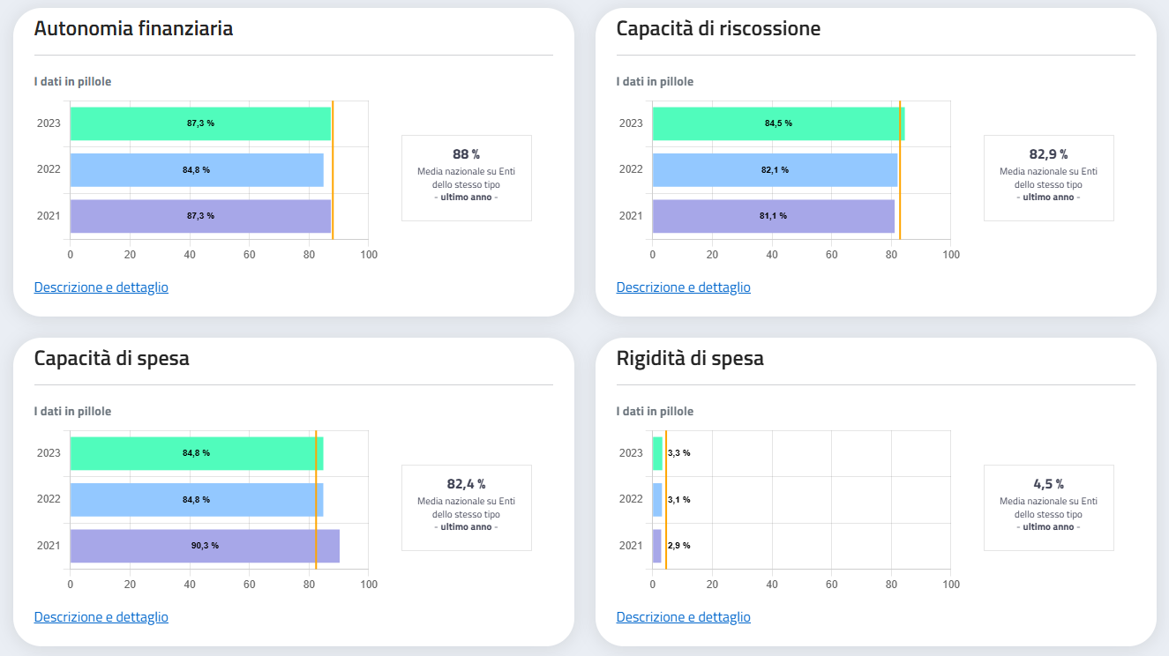
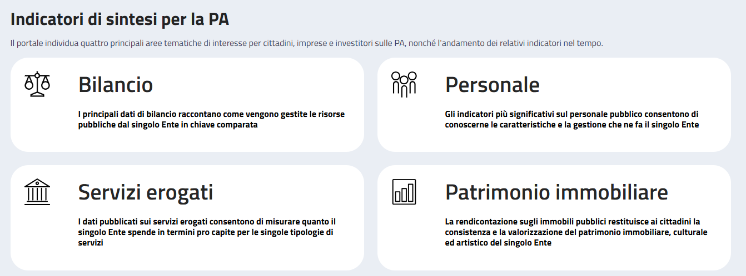

Gli Enti che compongono il Gruppo di Lavoro hanno individuato per la rappresentazione nella web app quattro aree tematiche, che consentono di rispondere alle domande che più spesso pongono loro i cittadini:
come vengono gestite le risorse pubbliche
con quale personale
per erogare quali servizi
con quale capacità di creare valore dalla gestione degli immobili pubblici
Per ogni area tematica, poi, è stato selezionato un primo set di indicatori, per ciascuno dei quali è monitorato l’andamento nel tempo e anche rispetto al valore medio per tipologia di Ente.
https://webapp.italiae.affariregionali.it/home

Slide 23
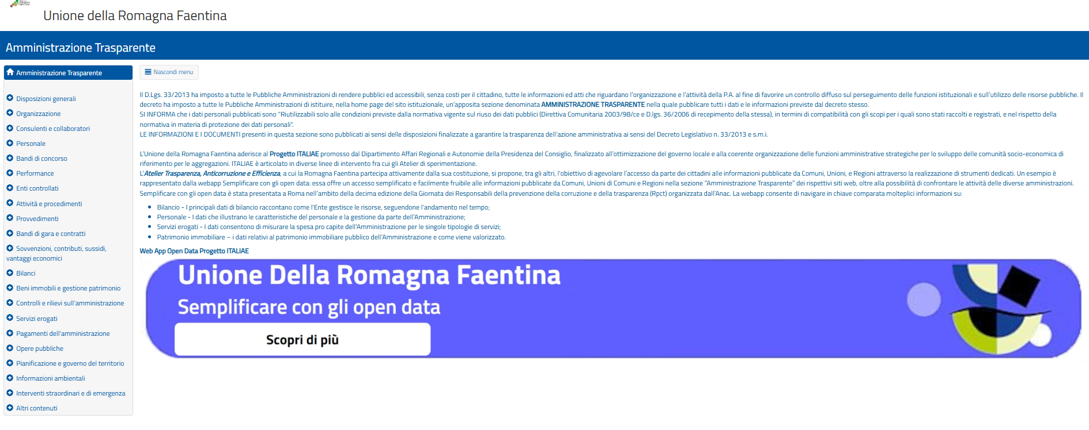
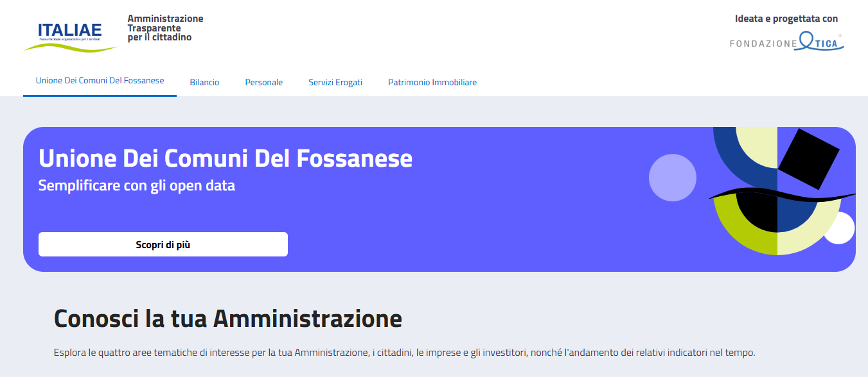
Tra le prime adesioni
L’Unione Romagna Faentina è stata la prima ad adottare la webapp sul proprio sito web, seguita da altre Unioni e anche da Regioni, quali la Regione Marche

Slide 24
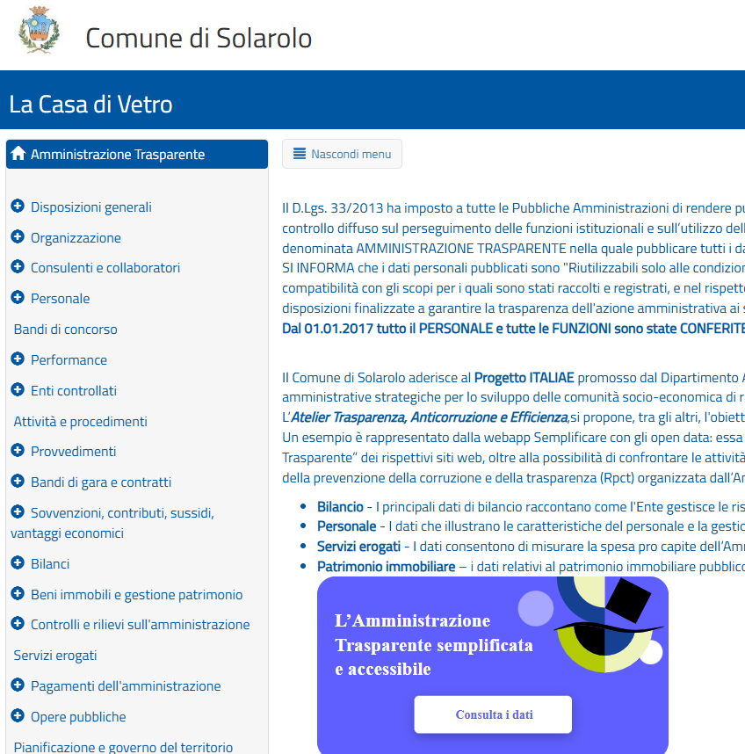
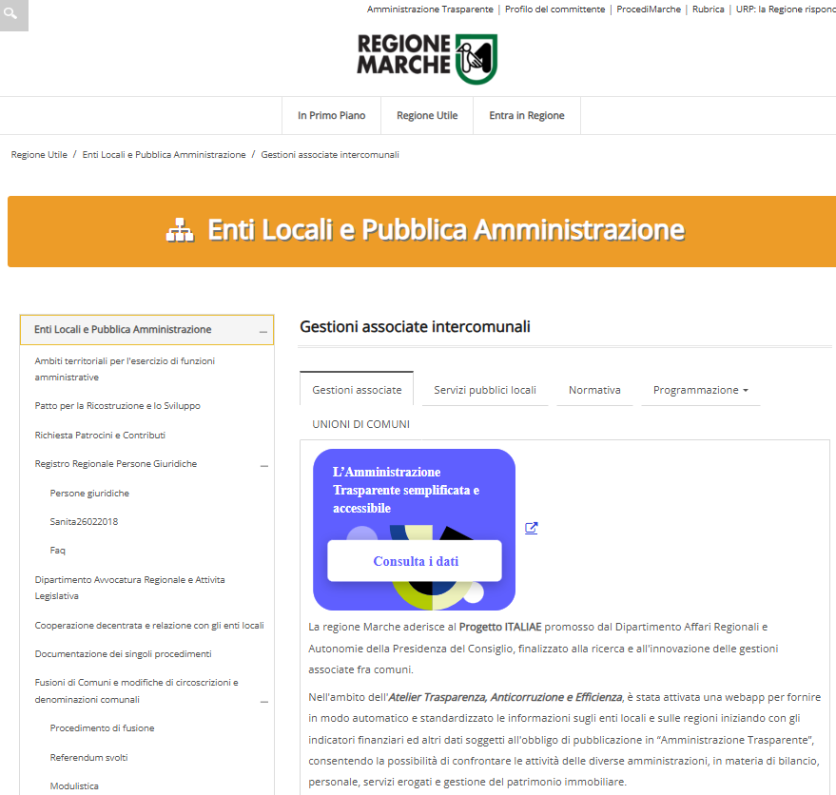
Tra le prime adesioni

Slide 25
Standardizzazione del PIAO
Gli obiettivi sopra descritti e la missione di ITALIAE hanno portato il Gruppo di Lavoro ad elaborare un secondo strumento per le PA e per i cittadini: una proposta di format standardizzato e semiautomatico di PIAO (in particolar modo delle Sezioni 2 e 3, ai sensi delle Linee Guida del DFP del 2022).
Il PIAO, ad oggi, costituisce un adempimento particolarmente oneroso per ogni Amministrazione, ma soprattutto per i piccoli Comuni e Unioni, che talora si limitano, comprensibilmente, a effettuare un semplice “copia e incolla” di documenti di pianificazione preesistenti.
La costruzione di un modello semplice e schematico, digitalizzabile, da condividere tra gli Enti consentirebbe:
la semplificazione nella redazione del PIAO
la disponibilità di documenti omogenei, comparabili tra loro, e verificabili nei target. Quindi utili:
  alle singole PA per comprendere il proprio posizionamento rispetto alle altre PA, e individuare ambiti di miglioramento
  al decisore pubblico per monitorare la performance degli Enti e intervenire ove necessario
  ai cittadini per comprendere il «valore pubblico» creato dal proprio Ente, attraverso gli obiettivi che si pone, monitorabili nel tempo, e la sua performance organizzativa

Slide 26
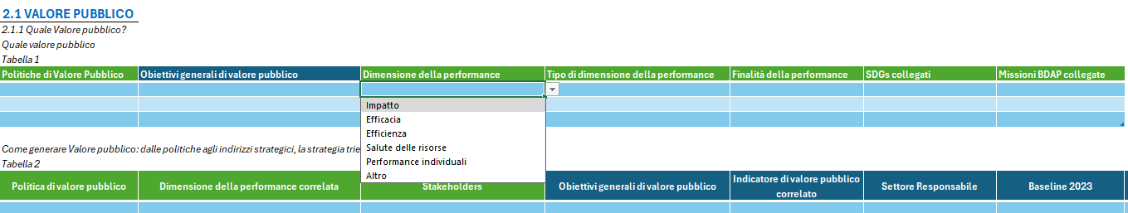
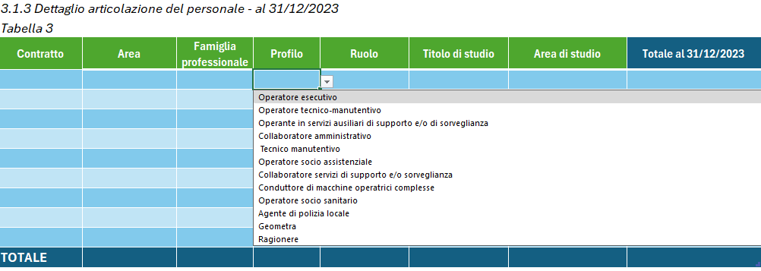
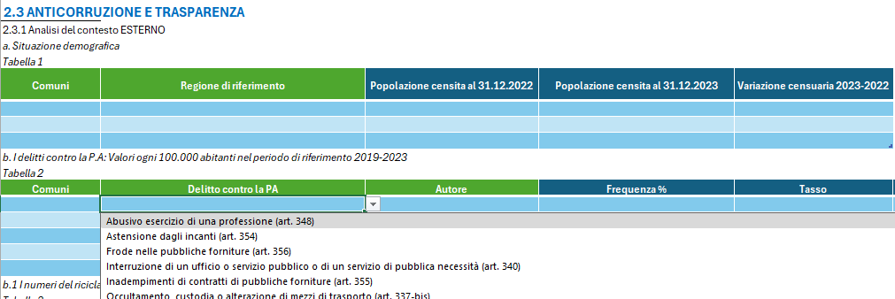
Format standard di PIAO
L’obiettivo non è certamente la sostituzione dei singoli PIAO, che racchiudono e illustrano le specificità di ogni Ente, ma quello di creare un «executive summary» che fornisca una fotografia immediata e intuitiva della performance e del valore pubblico perseguiti, in raccordo con uno standard di riferimento che include anche le missioni di bilancio e gli SDGs, delle pratiche anti-corruttive implementate e delle modalità di gestione del proprio capitale umano.

Slide 27
Atelier Valorizzazione del Patrimonio Immobiliare Pubblico
Linee di azione, attività svolte e risultati

Slide 28
Linee di azione
Creare le condizioni di contesto per facilitare la gestione associata delle funzioni e attività relative al tema del patrimonio immobiliare pubblico
Aiutare gli enti locali a programmare lo sviluppo socio-economico del territorio attraverso il rafforzamento del quadro organizzativo del patrimonio immobiliare pubblico
Miglioramento di competenze specialistiche in tema di VPI per il personale della PA locale, fondato sul principio del «learning by doing»
Rafforzamento del dialogo istituzionale tra amministrazioni locali e centrali per la gestione dei processi di VPI
Realizzazione e diffusione di strumenti operativi per interventi VPI

Slide 29

Una collaborazione decennale
tra DARA e Agenzia del Demanio
2015: predisposizione e diffusione dello Studio “Strategia e strumenti per la valorizzazione del patrimonio immobiliare pubblico”, nell’ambito del Progetto EPAS. Lo Studio rappresenta un punto di riferimento per una lettura completa delle potenzialità offerte dagli strumenti per la migliore gestione degli immobili pubblici.
2021: Protocollo d’intesa sottoscritto con una formula innovativa di “aggiornamento” dello Studio citato, che ha incluso la preparazione e lo svolgimento di sei webinar tematici, la contemporanea realizzazione di sei “Toolkit” e tre importanti conferenze territoriali
2024: Accordo sottoscritto per la realizzazione di attività di collaborazione, gestione e supporto tecnico-operativo all’implementazione della Linea di attività “Urban regeneration flagship projects”

Slide 30
I Toolkit dell’Atelier
Valorizzazione del Patrimonio Immobiliare Pubblico
I Toolkit sono un potente strumento di consultazione per favorire un processo di miglioramento delle competenze specialistiche del personale degli Enti locali, delle Unioni di Comuni e delle forme di cooperazione sovracomunale.

Slide 31
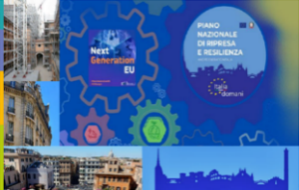
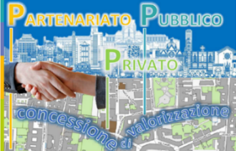
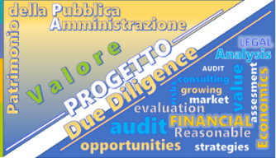
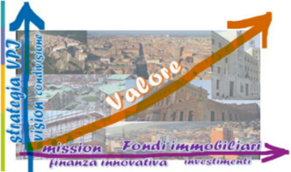
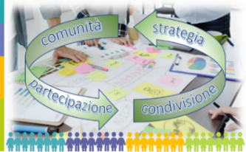
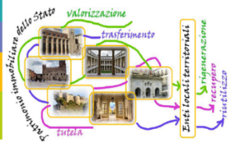
I Toolkit VPI
  Toolkit VPI n°1: Piano Nazionale di Ripresa e Resilienza - Le risorse e gli strumenti operativi a favore delle Unioni di Comuni e sistemi intercomunali per programmi di valorizzazione del patrimonio immobiliare pubblico.
  Toolkit VPI n°2: Politiche di gestione degli immobili pubblici: outline metodologico e operativo.
  Toolkit VPI n°3: Tecniche di marketing e condivisione progettuale con le comunità locali: efficaci strategie per la valorizzazione del patrimonio immobiliare pubblico
  Toolkit VPI n°4: La concessione di valorizzazione: strumento di Partenariato Pubblico Privato nei programmi di valorizzazione del patrimonio immobiliare pubblico – Focus tecnico-giuridico e modalità attuative.
  Toolkit VPI n°5: I veicoli finanziari e societari per incrementare il valore economico e sociale dei patrimoni immobiliari pubblici .
  Toolkit VPI n°6: Il federalismo culturale: opportunità e strumento per la rigenerazione e valorizzazione del patrimonio immobiliare pubblico.

Slide 32
Interventi “faro”
La nuova fase prevede la realizzazione di alcuni interventi “faro” e mirati di affiancamento per la costruzione di programmi e progetti di rigenerazione di immobili pubblici, ampliando l’azione ad ambiti metropolitani, incluso asset e aree colpite da eventi catastrofici, per affrontare sotto altri profili e con diversa modalità il tema della “capacità” degli enti locali territoriali al fine di costruire ipotesi di sviluppo sostenibile attraverso un processo partecipato e condiviso.
  30.04.2024 Protocollo d’Intesa DARA - Città Metropolitana di Milano
  05.02.2025 Protocollo d’Intesa DARA - Roma Capitale
  27.12.2024 Lettera d’intenti DARA - Commissario straordinario del Governo per le aree sisma 2016

Slide 33
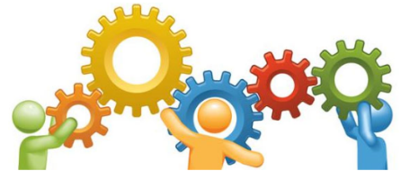
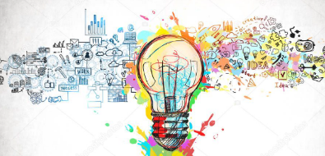
Le nuove sfide
Empowerment della policy pubblica nazionale e UE su VPI
Partnership con il MEF
Collaborazione con Primari Centri Universitari e Think tank nazionali
Pillar tematici: social housing e strumenti finanziari

Slide 34
Atelier Green Community
Linee di azione, attività svolte e risultati

Slide 35
Atelier Green Community
L'art. 72 della Legge n. 221 del 28 dicembre 2015, Collegato ambientale alla Legge di stabilità 2016, ha introdotto nell’ordinamento italiano numerose “disposizioni in materia ambientale per promuovere misure di green economy e per il contenimento dell’uso eccessivo di risorse naturali”.

Slide 36
Atelier Green Community
Tale Legge, al Comma 1, prevede che il Dipartimento per gli Affari Regionali e le Autonomie, d’intesa con altri dicasteri, promuova la predisposizione della Strategia nazionale delle Green Community.
Si tratta di una visione di sviluppo nuova e imprescindibile, fondata sulla sostenibilità, tema ormai presente nell’Agenda politica di istituzioni operanti a vari livelli di governo.

Slide 37
Atelier Green Community
Il Progetto ITALIAE accompagna il percorso di sperimentazione e sviluppo delle Green Community, attraverso il supporto ai territori nella declinazione di una visione green delle priorità strategiche di sviluppo, nell’impianto di forme di cooperazione necessarie e nella progettazione ed elaborazione degli strumenti di pianificazione in linea con le finalità strategiche individuate.

Slide 38
Atelier Green Community
L'Atelier è condotto dal DARA, in collaborazione con UNCEM in base ad apposita convenzione.
UNCEM si occupa dell’accompagnamento progettuale di 40 aree Green Community finanziate dal PNRR.

Slide 39
L’impegno dell’Uncem
Organizzazione di iniziative pubbliche di presentazione delle singole Strategie d’area
Supporto agli Enti capofila delle Strategie nella progettazione e attuazione dei singoli progetti
Supporto agli enti locali nel coinvolgimento comunitario
Facilita l’interazione con altre progettualità (finanziate e non)
Coordinamento della comunicazione delle strategie territoriali
Supporto agli enti locali nel potenziare le reti tra Unioni montane, Comuni, Comunità montane
Creazione di una rete tra le Green Community
Collaborazione con le Regioni per individuare finanziamenti per le nuove GC

Slide 40
Come riorganizzare i Comuni e le aggregazioni
Auspica la riscrittura del Testo unico degli Enti locali:
Suggerimenti alle Regioni per migliorare le leggi sull’Associazionismo comunale e favorire gli incentivi economici per le gestioni associate di servizi e funzioni
Supportare l’associazionismo comunale: rafforzare Unioni, Comunità montane, condividere buone pratiche e storie di successo
Azione istituzionale nei confronti delle città
Definire percorsi di collaborazione tra città e aree rurali per valorizzare i servizi ecosistemici
Introdurre perequazione urbanistica, fiscale, organizzativa in aree omogenee nelle Green Community
Studio sulla fiscalità differenziata per i territori sottoposti a crisi climatiche
Intreccio tra green economy, digitalizzazione e innovazione

Slide 41
Comunicare, raccontare,
promuovere, informare
Iniziative di comunicazione UNCEM
per gli Enti montani e le Green Community:
Quattro numeri speciali della rivista “Comunità Montagna”
Due edizioni del “Rapporto Montagne ITALIAE”
Interventi sulle riviste specializzate: “Sherwood” e “L’Altramontagna”
Contenuti social
Realizzazione del sito opengreencommunity.eu
Newsletter settimanale UNCEM
Due viaggi-studio nelle Green Community
Focus tematici: turismo sostenibile, idroelettrico, edilizia e rigenerazione urbanistico sociale del Paese
Scuola formativa a Treia
Interazione con le multiutilities italiane per il loro lavoro con le GC

Slide 42
Obiettivi raggiunti nel 2024 e nel 2025
Le Green Community rafforzano le forme associative tra Comuni
La montagna non è più ai margini (il rafforzamento della strategia delle CG diminuisce la marginalità del territorio montano)
Le GC superano la logica del bando per finanziare progetti: tre regioni hanno finanziato nuove GC con Fondi PNRR
Cresce la consapevolezza pubblica riguardo alla criticità dei territori montani

Slide 43
Futuri sviluppi: ITALIAE e le GC dopo il 2026
Valutazione e analisi degli indicatori sociali ed economici sulle GC finanziate
Suggerimenti alle Regioni per la riscrittura di leggi sugli Enti locali associati
Potenziamento dell’Atelier Green Community
Innovazione e intelligenza artificiale per affrontare la crisi ecologica, economica e sociale delle aree montane
Studio sulla fiscalità differenziata per le aree montane
Valorizzazione dei servizi ecosistemici-ambientali nelle GC e nelle aree montane, costruendo interazioni tra città e zone montane
Analisi di canoni per l’utilizzo delle risorse naturali dei territori
Nuovi modelli di interazione tra pubblico e privato
Approfondimento sull’utilizzo di forme di cooperazione e costruzione comunitaria

Slide 44


Contatti:
www.italiae.affariregionali.it
infoitaliae.dara@governo.it

